Slide 1
FlashIT
Najlepsza aplikacja do nauki
Autorzy: Michał Baniak, Radosław Plata

Slide 2
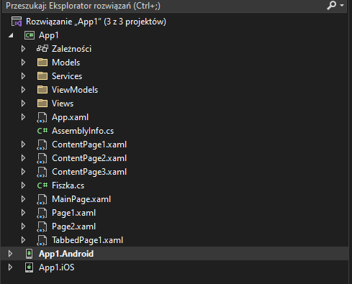
Na poniższym zdjęciu przedstawiony jest skład naszej aplikacji

Slide 3
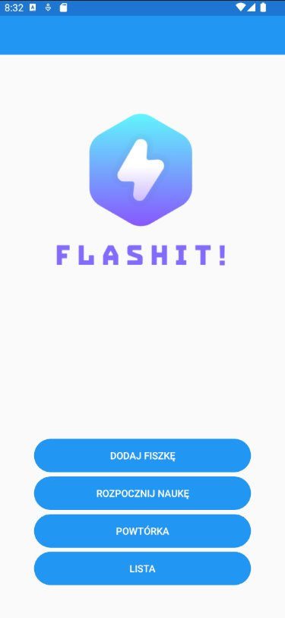
Na czy polega nasza aplikacja?
Aplikacja FlashIT ma za zadanie pozwolić użytkownikowi na błyskawiczne uczenie się informacji. Ma ona zastosowanie wielofunkcyjne ze względu na sposób działania. Nie sprowadza się do nauki konkretnych zapisanych w bazie lub z góry ustalonych wiadomości lecz daje użytkownikowi możliwość wybrania zagadnień.

Slide 4
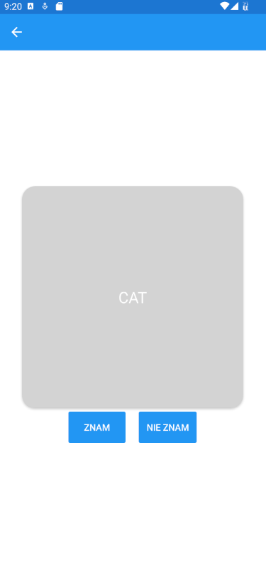
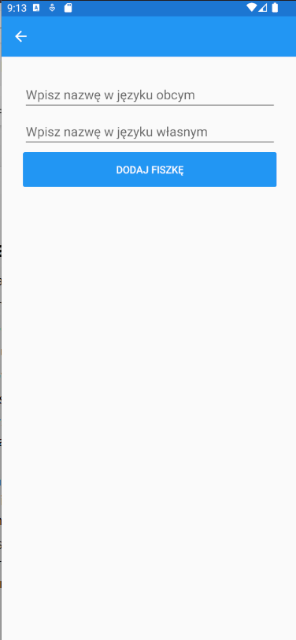
Działanie aplikacji
Aplikacja zawiera 4 podstrony
Kolejno:
dodawanie fiszek,
nauka,
powtórka ,
lista słówek.
Pierwsze jak nazwa wskazuje pozwala użytkownikowi dodać fiszki. Podstrona „nauka” uruchamia właściwy program wyświetlając fiszki w rożnej kolejności rożnymi „stronami”.
Lista słówek pokazuje zawartość ze wszystkich fiszek w jednej liście.

Slide 5
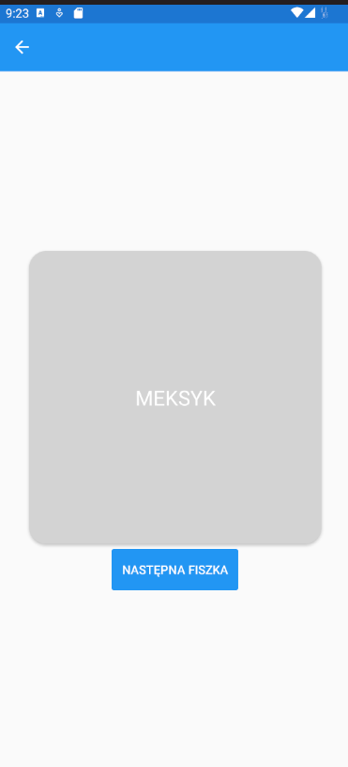
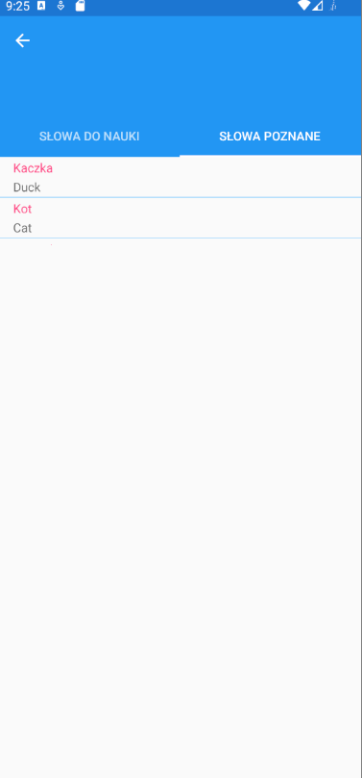
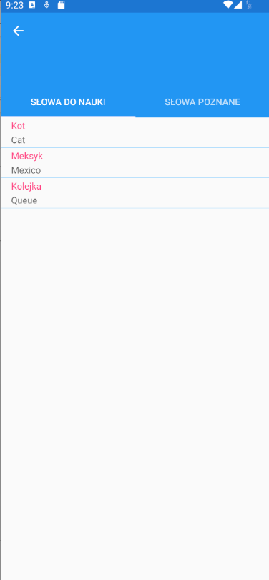
Działanie aplikacji

Slide 6



Kod
Program został napisany w C#, xaml w środowisku Xamarian.Forms
Aplikacja działa na Androidzie i IOS

Slide 7
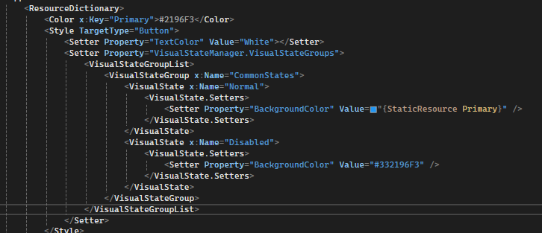
App.xaml
Ten kod to deklaracja globalnych zasobów w aplikacji Xamarin.Forms, napisana w XAML. W sekcji <Application.Resources> definiuje Styl dla przycisków (Button). Kolor tekstu ustawiony na biały. Kod umożliwia spójny i dynamiczny wygląd przycisków w całej aplikacji.

Slide 8
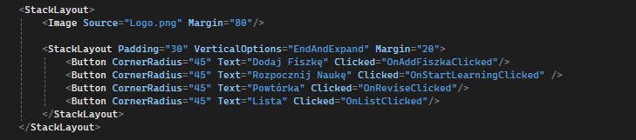

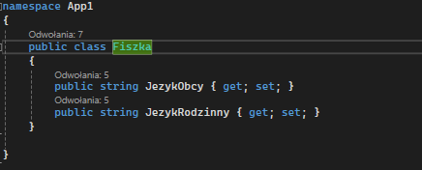
MainPage
Po uruchomieniu aplikacji na głównej stronie możemy skorzystać z 4 podstron zapisanych na poniższych przyciskach.
Fiszka.cs
W tym programie zdefiniowana jest klasa Fiszka z której korzystamy w całej aplikacji. Element tworzony jest przy dodawaniu fiszek. Obsługuje składowe takie jak stringi JezykObcy i JezykRodzinny

Slide 9
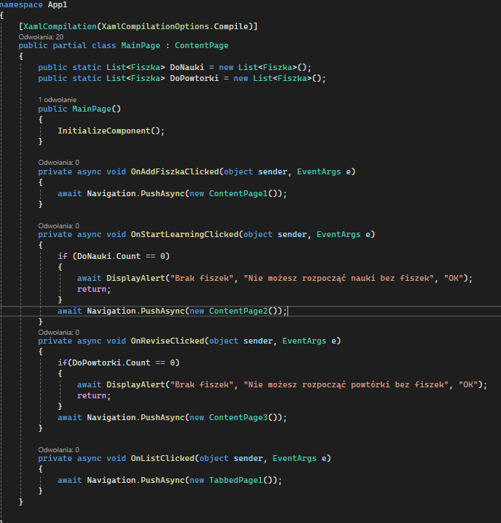
Klasy:
DoNauki: Statyczna lista fiszek do nauki.
DoPowtorki: Statyczna lista fiszek do powtórki.
Konstruktor MainPage:
Inicjalizuje komponenty strony.
Metoda OnAddFiszkaClicked:
Przechodzi do strony ContentPage1 po kliknięciu przycisku "Dodaj Fiszkę".
Metoda OnStartLearningClicked:
Sprawdza, czy lista DoNauki nie jest pusta.
Jeśli lista jest pusta, wyświetla alert o braku fiszek.
Jeśli lista nie jest pusta, przechodzi do strony ContentPage2 po kliknięciu przycisku "Rozpocznij Naukę".
Metoda OnReviseClicked:
Sprawdza, czy lista DoPowtorki nie jest pusta.
Jeśli lista jest pusta, wyświetla alert o braku fiszek.
Jeśli lista nie jest pusta, przechodzi do strony ContentPage3 po kliknięciu przycisku "Powtórka".
Metoda OnListClicked:
Przechodzi do strony TabbedPage1 po kliknięciu przycisku "Lista".

Slide 10
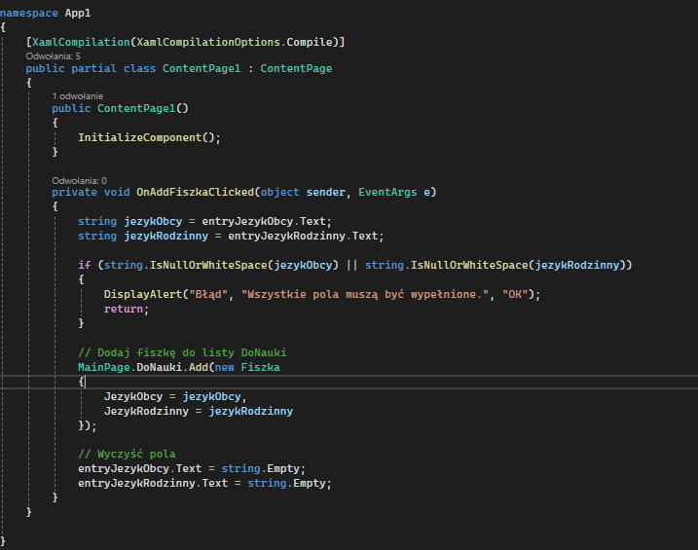

Content Page
Nasz kod zawiera aż trzy strony.
Na pierwszej Content Page1.xaml znajduje się strona do tworzenia własnych fiszek 2 pola do wpisania oraz przycisk dodający.
Na analogicznej ContentPage1.cs kod warunkuje działanie powyższej strony w następujący sposób:
Pobranie danych z pól tekstowych:
entryJezykObcy.Text: Tekst w języku obcym.
entryJezykRodzinny.Text: Tekst w języku rodzinnym.
Walidacja:
Sprawdzane jest, czy oba pola są wypełnione (IsNullOrWhiteSpace).
Jeśli któreś pole jest puste, wyświetlany jest komunikat błędu za pomocą DisplayAlert i metoda kończy działanie.
Dodanie fiszki:
Tworzy nowy obiekt Fiszka z podanymi wartościami (JezykObcy i JezykRodzinny) i dodaje go do listy DoNauki w klasie MainPage.
Czyszczenie pól:
Po pomyślnym dodaniu fiszki pola tekstowe są czyszczone, ustawiając ich wartość na pusty ciąg (string.Empty).

Slide 11
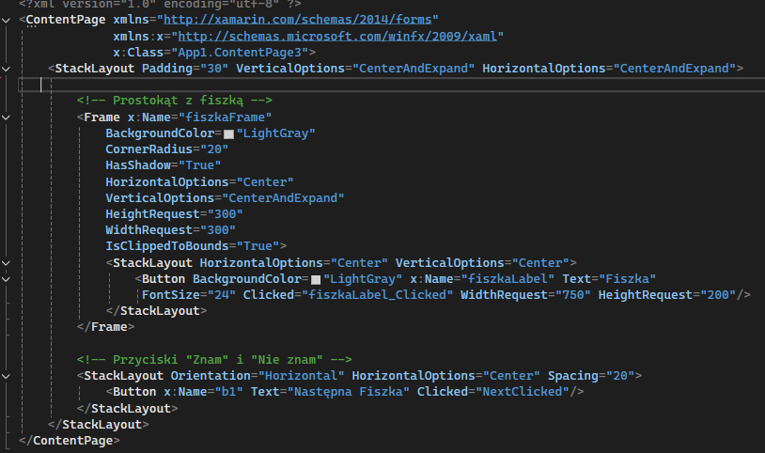
ContentPage2
Ramka z fiszką:
<Frame>: Tworzy prostokątny kontener z zaokrąglonymi rogami, cieniami i określonymi wymiarami. Jest wyśrodkowana na ekranie i ma za zadanie zawierać fiszkę.
<StackLayout> wewnątrz <Frame>: To centruje przycisk z etykietą "Fiszka". Kliknięcie uruchamia handler zdarzeń fiszkaLabel_Clicked. Przycisk jest stylizowany z określonymi rozmiarami i kolorem tła.
Przyciski do interakcji użytkownika:
<StackLayout Orientation="Horizontal": Zawiera dwa przyciski ("Znam" i "Nie znam"), ułożone poziomo. Kliknięcie tych przycisków uruchamia odpowiednio zdarzenia OnKnowClicked lub OnDontKnowClicked.

Slide 12
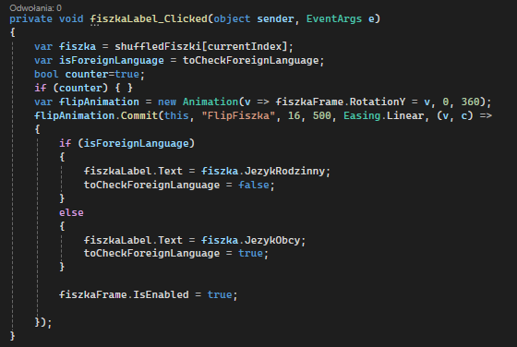
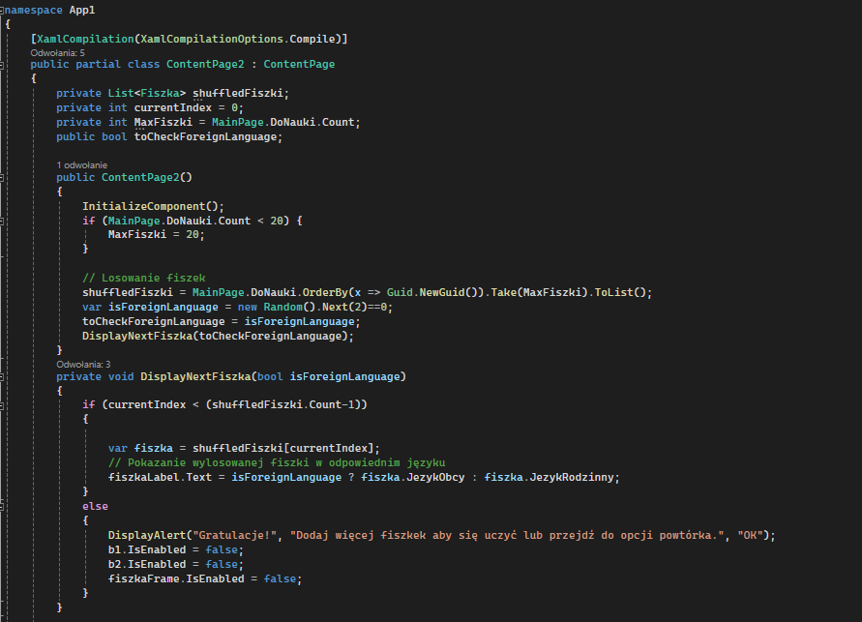
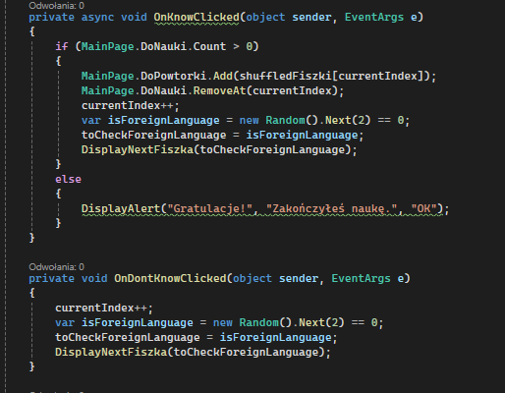
ContentPage2
Pola klasy:
shuffledFiszki: Przetasowana lista fiszek do nauki.
currentIndex: Indeks aktualnie wyświetlanej fiszki.
MaxFiszki: Maksymalna liczba fiszek do nauki.
toCheckForeignLanguage: Wskazuje, czy wyświetlać język obcy.
Konstruktor klasy ContentPage2:
Inicjalizuje komponenty strony.
Ustawia maksymalną liczbę fiszek do nauki.
Przetasowuje fiszki i ustawia język do wyświetlenia.
Metoda DisplayNextFiszka:
Wyświetla kolejną fiszkę w odpowiednim języku.
Jeśli to ostatnia fiszka, wyświetla komunikat i dezaktywuje przyciski oraz ramkę.
Metoda OnKnowClicked:
Dodaje fiszkę do listy powtórkowej, usuwa ją z listy do nauki, i wyświetla kolejną fiszkę.
Metoda OnDontKnowClicked:
Przechodzi do następnej fiszki bez dodawania jej do powtórki.
Metoda fiszkaLabel_Clicked:
Zmienia język wyświetlanej fiszki po kliknięciu, z animacją obrotu.

Slide 13
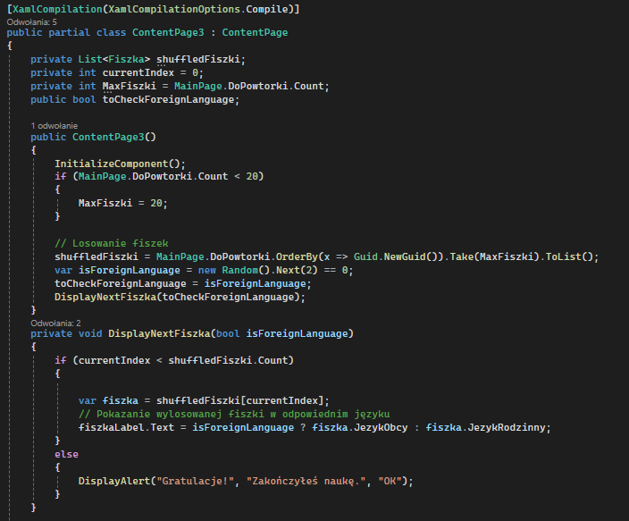
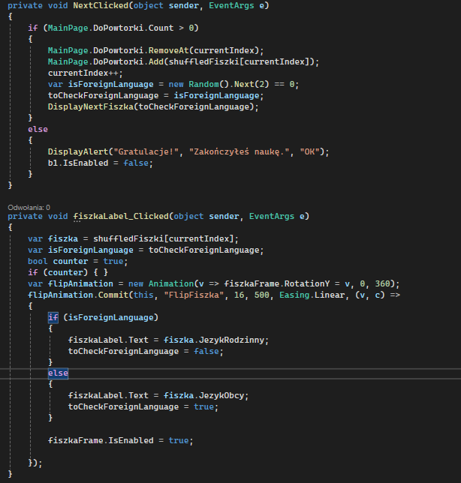
ContentPage3
shuffledFiszki: Przetasowana lista fiszek z listy DoPowtorki.
currentIndex: Indeks aktualnie wyświetlanej fiszki.
MaxFiszki: Maksymalna liczba fiszek do nauki, ustawiona na wartość liczby fiszek w DoPowtorki lub 20, jeśli jest ich mniej.
toCheckForeignLanguage: Określa, czy fiszka jest wyświetlana w języku obcym.
Konstruktor ContentPage3:
Inicjalizuje komponenty strony.
Ustawia MaxFiszki na 20, jeśli liczba fiszek w DoPowtorki jest mniejsza.
Przetasowuje fiszki i losowo wybiera, czy wyświetlić fiszkę w języku obcym.
Metoda DisplayNextFiszka:
Wyświetla kolejną fiszkę w odpowiednim języku (obcy lub rodzimy).
Jeśli to ostatnia fiszka, wyświetla komunikat o zakończeniu nauki.
Metoda NextClicked:
Usuwa aktualną fiszkę z listy powtórkowej i dodaje ją z powrotem na koniec listy.
Przechodzi do następnej fiszki.
Jeśli lista DoPowtorki jest pusta, wyświetla komunikat o zakończeniu nauki i dezaktywuje przycisk b1.
Metoda fiszkaLabel_Clicked:
Obsługuje kliknięcie etykiety fiszki.
Animuje obrót fiszki.
Zmienia tekst fiszki na odpowiedni język po zakończeniu animacji.
(Kod Xaml nie rożni się prawie wcale poza zmiana przycisków )

Slide 14
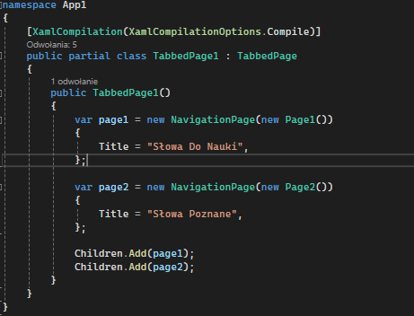
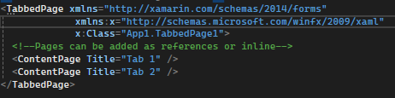
Tabbed.Page
Klasa TabbedPage1:
Dziedziczy po TabbedPage i używa atrybutu XamlCompilation do kompilacji XAML.
Konstruktor TabbedPage1:
Tworzy dwie podstrony (page1 i page2) jako instancje NavigationPage, które zawierają odpowiednio Page1 i Page2.
Dodaje te podstrony jako „dzieci” strony z zakładkami (TabbedPage).
Podsumowując, ten kod tworzy stronę z zakładkami, która zawiera dwie zakładki: jedną dla słów, które użytkownik chce się nauczyć, oraz drugą dla słów, które już poznał. Każda zakładka jest umieszczona w osobnej podstronie nawigacyjnej, umożliwiając łatwe poruszanie się między stronami aplikacji.
Ten kod tworzy stronę z dwoma zakładkami w aplikacji Xamarin Forms, gdzie każda zakładka zawiera stronę zawartości ze słowami do nauki lub tymi które oznaczyliśmy jako już poznane.

Slide 15
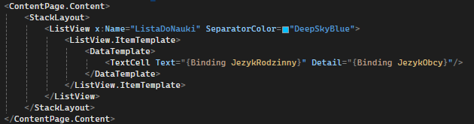
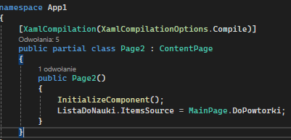
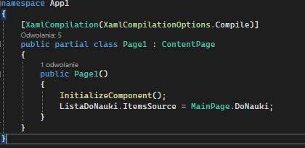
Page1 i Page2
W obu przypadkach C# jak i xaml jest prawie identyczny.
Ten kod definiuje listę fiszek do nauki, wyświetlając każdą fiszkę jako element listy, gdzie główny tekst to język rodzimy, a szczegół to język obcy. Lista jest wyświetlana z separatorem w kolorze DeepSkyBlue
Ten kod jest odpowiedzialny za wyświetlanie listy fiszek przeznaczonych do powtórki na stronie Page2. Lista jest inicjalizowana przy tworzeniu strony i pobiera dane z listy DoPowtorki znajdującej się w klasie MainPage.
Tu analogicznie znajduje się prawie identyczny kod jedyna różnicą jest zamiana Do.Nauki = Do.Powtórki

